Slide 1
Δ.9. Τα γράμματα
ΑΡΧΑΪΚΗ ΕΠΟΧΗ (800 – 479 π. Χ.)

Slide 2
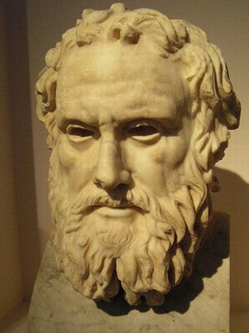
Η διδακτική ποίηση
Ντροπή δε φέρνει σου η δουλειά, ντροπή η οκνιά [= τεμπελιά] σου φέρνει. Δουλεύεις; Γρήγορα ο οκνός το βιος σου θα ζηλέψει και συνοδεύουνε το βιος η υπόληψη, κι η φήμη. Όποια και να ’ναι η μοίρα σου, κάλλιο είναι να δουλεύεις, κι από το ξένο βιος μακριά πόθους κακούς κρατώντας,
σαν που ορμηνεύω, κοίταζε δουλεύοντας να ζήσεις.
Η ποίηση [του Ησίοδου] εξιστορεί τη δημιουργία του κόσμου και την επικράτηση των θεών του Ολύμπου
και
δίνει συμβουλές και οδηγίες για τη ζωή και την ηθική των ανθρώπων.
Γιατί το απόσπασμα ανήκει στη διδακτική ποίηση;
σχολικό βιβλίο,
σελίδα 63

Slide 3
Η λυρική ποίηση
για τον εσωτερικό ψυχικό κόσμο κόσμο
για τα συναισθήματα των ανθρώπων
ΘΕΜΑΤΟΛΟΓΙΑ
υμνούν τους θεούς
υμνούν αθλητές για τις νίκες τους
περιγράφουν τις χαρές και τις λύπες της ζωής
περιγράφουν τον έρωτα
επαινούν τις πολιτικές αρετές
σατιρίζουν τα ανθρώπινα ελαττώματα

Slide 4
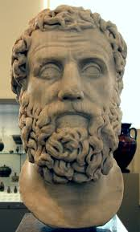
Αρχίλοχος το αντιηρωικό ιδεώδες
Όσο για την ασπίδα, εκείνο το έργο τέχνης που αναγκάστηκα ν' αφήσω ανάμεσα στους θάμνους, σίγουρα κάποιος Σάιος θα την απολαμβάνει. Δεν πάει στο διάβολο· αφού κατάφερα και γλύτωσα, με την ασπίδα τώρα θ' ασχολούμαι; Αρπάζω αργότερα μιαν ίδια - για να μην πω καλύτερη.
(Ελεγεία)

Slide 5
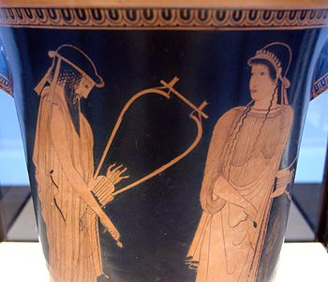
Αλκαίος το αντιηρωικό ιδεώδες
Μα βέβαια και για μας μικρό δε βγήκε
κακό: γιατί μια τρέλ’ από τα ουράνια
στέλνοντας κάτου ο Δίας, σ’ έναν αγώνα
που μαύρον θρήνον έσυρε, πολλούς
ξεσήκωσε λεβέντες διαλεγμένους
για πόλεμο, έναν κι έναν, που μεγάλη
η δόξα τους πολύ μακριά έχει φτάσει.
Γιατί ψυχές αντρίκιες αυτοί, κάστρο
της πολιτείας, ορθώθηκαν αγνάντι
καθώς Εκείνος το’ θελε: και τότε
πολλούς η μοίρα βρήκε του θανάτου,
και οι άλλοι, όσοι σωθήκαμε, γεμάτοι
πληγές είχαμε μείνει αιματωμένες.

Slide 6
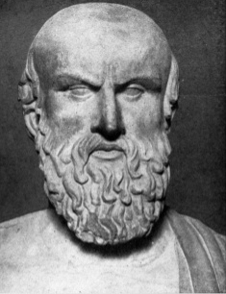
Σιμωνίδης
Ἄνθρωπος ἐὼν μήποτε φάσηις ὅ,τι γίνεται αὔριον, μηδ᾿ ἄνδρα ἰδὼν ὄλβιον, ὅσον χρόνον ἔσσεται· ὠκεῖα γὰρ οὐδὲ τανυπτερύγου μυίας οὕτως ἁ μετάστασις!
Είσαι άνθρωπος και
γι’ αυτό μην πεις τι πρόκειται να γίνει αύριο,
μήτε όταν δεις κάποιον να ευτυχεί,
για πόσο χρόνο θα κρατήσει αυτό
διότι και από της γοργόφτερης μύγας πιο γρήγορη είναι η μεταβολή της τύχης!
μελοποίηση

Slide 7
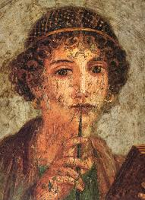
Σαπφώ
Όσ’ άστρα γύρω βρίσκονται στην έκπαγλη σελήνη. Το φωτεινό τους πρόσωπο κρύβουν κάθε φορά που εκείνη, ολόγιομη, καταλάμπει τη γη ανεβαίνοντας ασημοκαπνισμένη ασημοκαπνισμένη. Ολόγιομη, καταλάμπει τη γη ανεβαίνοντας ασημοκαπνισμένη ασημοκαπνισμένη.
μελοποίηση

Slide 8
Σαπφώ
Σαν άνεμος μου τίναξε ο έρωτας τη σκέψη, σαν άνεμος που σε βουνό βελανιδιές λυγάει. Ήρθες, καλά που έκανες, που τόσο σε ζητούσα, δρόσισες την ψυχούλα μου, που έκαιγε ο πόθος. Κι από το γάλα πιο λευκή, απ’ το νερό πιο δροσερή, κι από το πέπλο το λεπτό πιο απαλή. Από το ρόδο πιο αγνή, απ’ το χρυσάφι πιο ακριβή, κι από τη λύρα πιο γλυκιά, πιο μουσική. Πάει καιρός που κάποτε σ’ αγάπησα, Ατθίδα, μα τότε μου `μοιαζες μικρό κι αθώο κοριτσάκι. Συ που μαγεύεις τους θνητούς, παιδί της Αφροδίτης, απ’ όλα το καλύτερο εσύ ’σαι το αστέρι. Κι από το γάλα πιο λευκή...
μελοποίηση

Slide 9
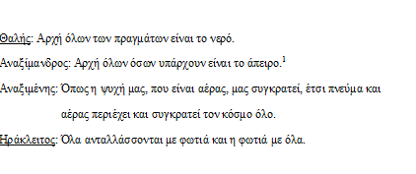
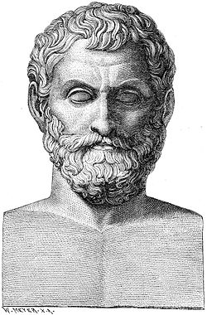
Οι φυσικοί φιλόσοφοι

Slide 10
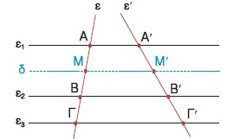
Και λίγα μαθηματικά για το τέλος: το θεώρημα του Θαλή

